Slide 1
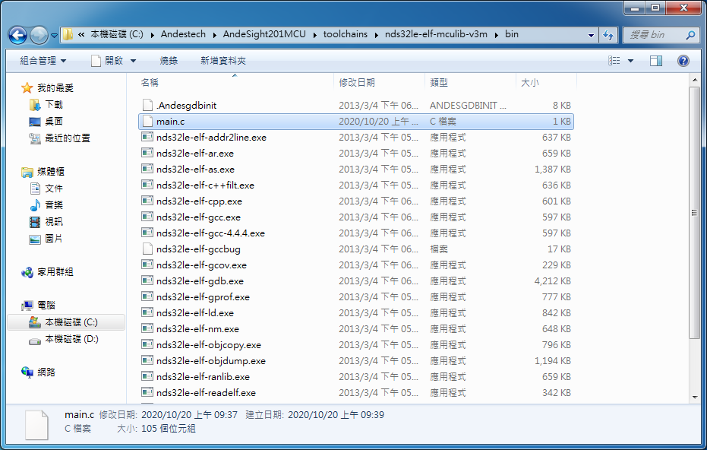

Slide 2
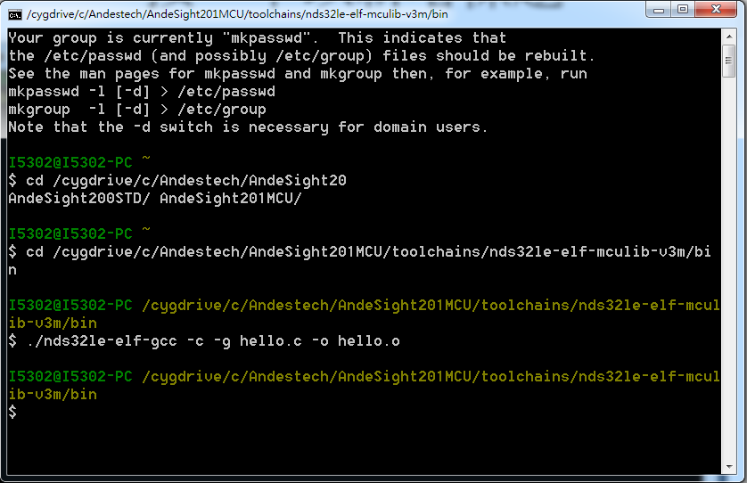

Slide 3
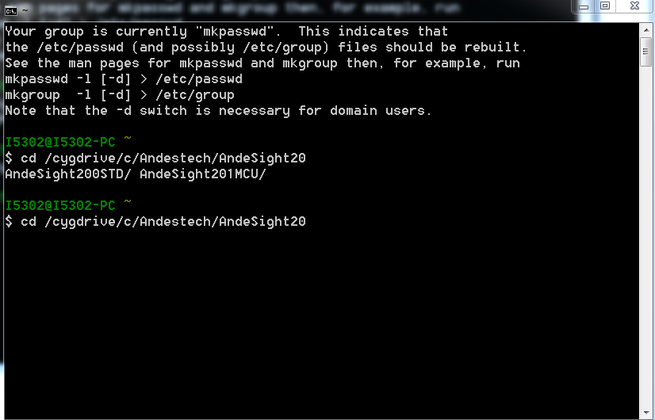

Slide 4
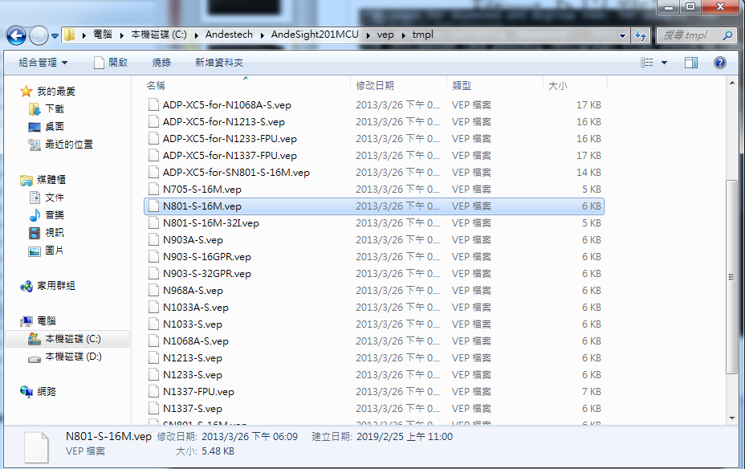

Slide 5
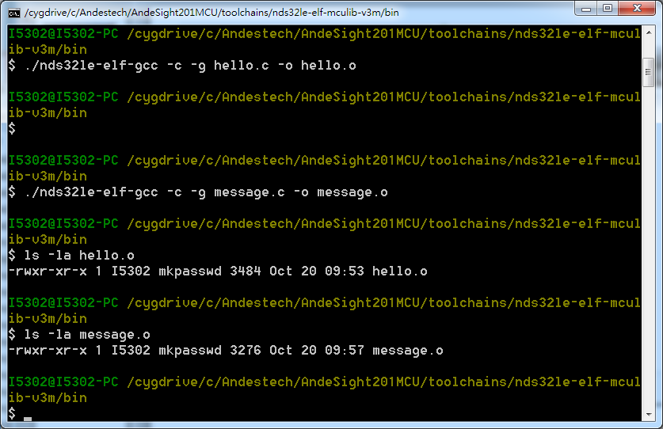
編譯與檢查.o檔

Slide 6
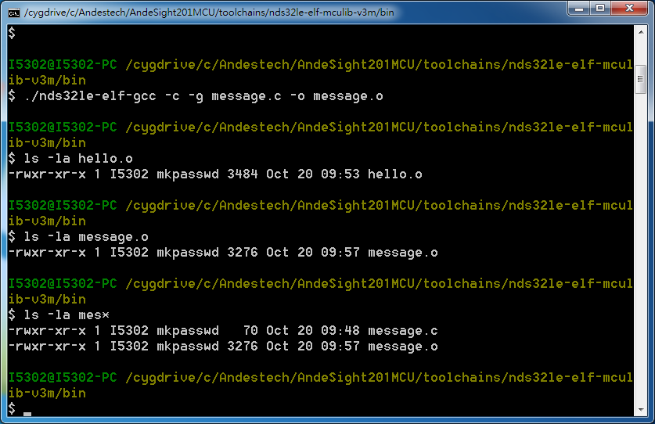

Slide 7
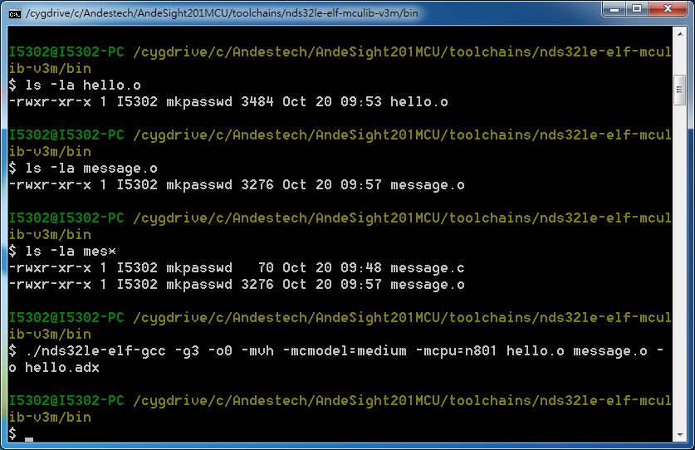

Slide 8
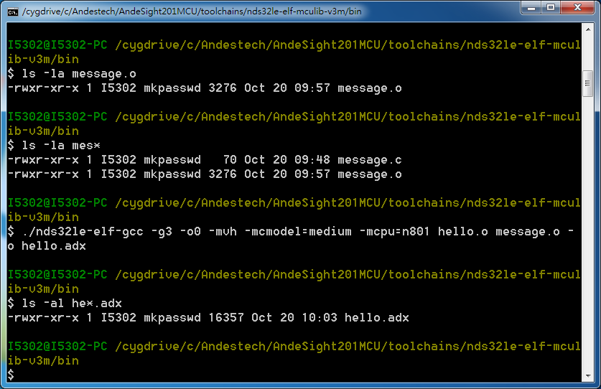

Slide 9
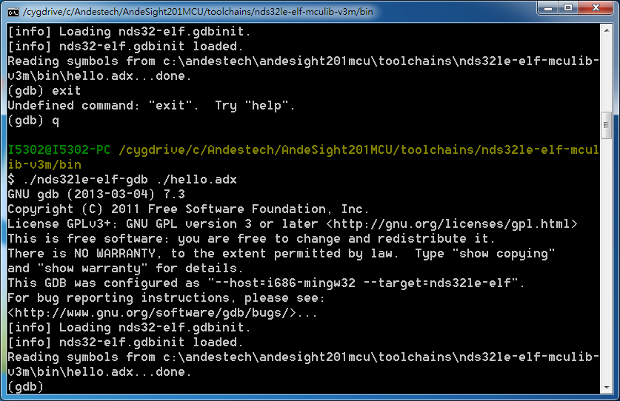

Slide 10


Slide 11
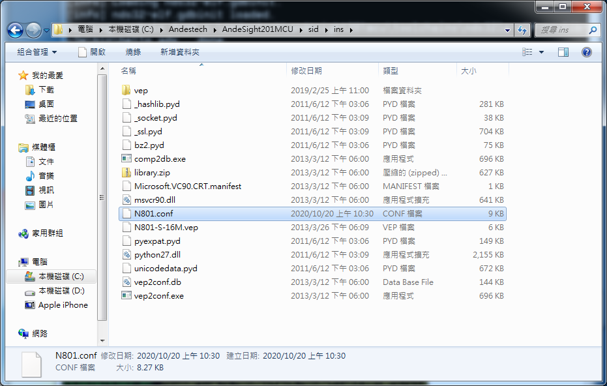

Slide 12
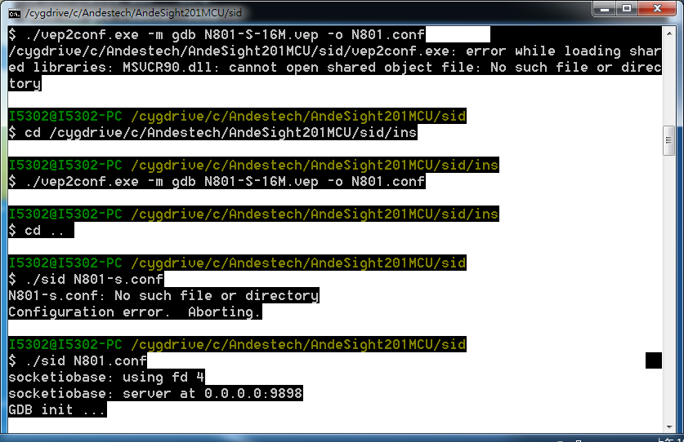

Slide 13
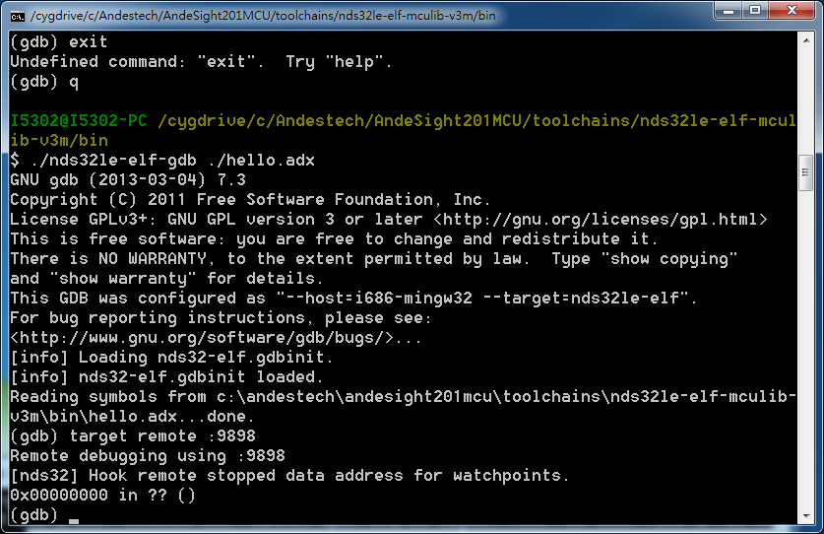

Slide 14
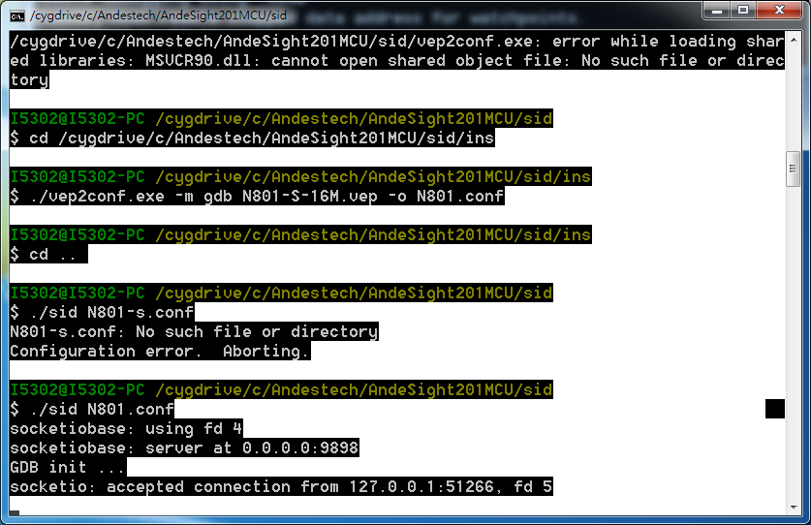

Slide 15
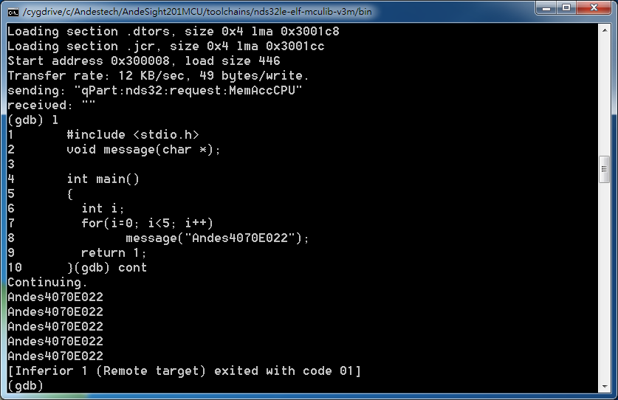

Slide 16
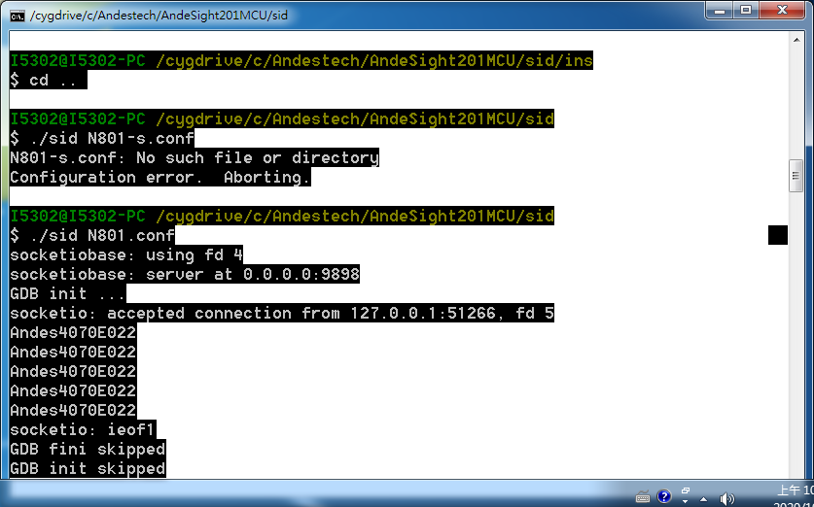

Slide 17
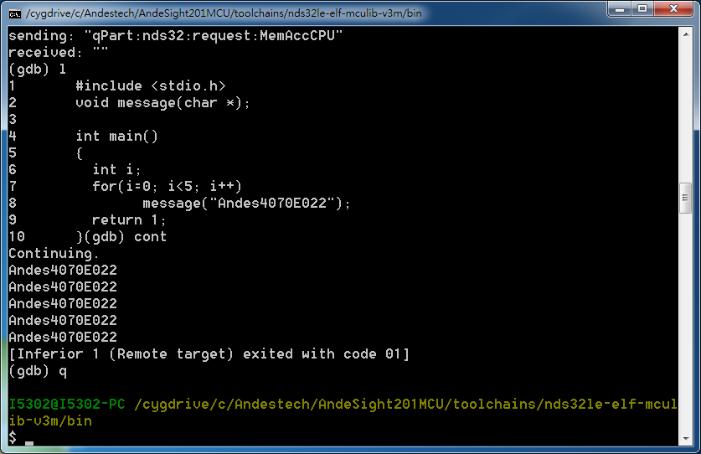
離開gdb平台

Slide 19
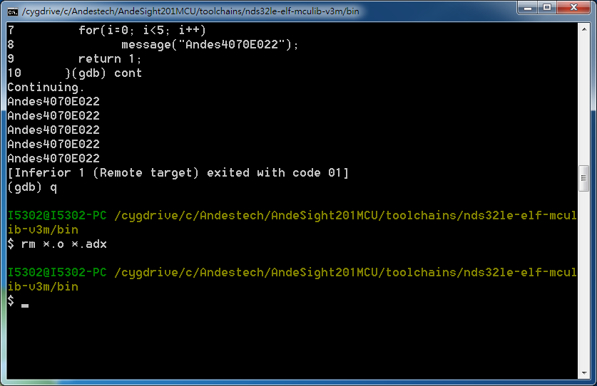

Slide 20

Notes:
hello.adx : hello.o message.o
./nds32le-elf-gcc -g3 -o0 -mvh -mcmodel=mediunm -mcpu=n801 hello.o message.o -o ./hello.adx
hello.o : hello.c
./nds32le-elf-gcc -c -g hello.c -o hello.o
message.o : message.c
./nds32le-elf-gcc -c -g message.c -o message.o

Slide 21
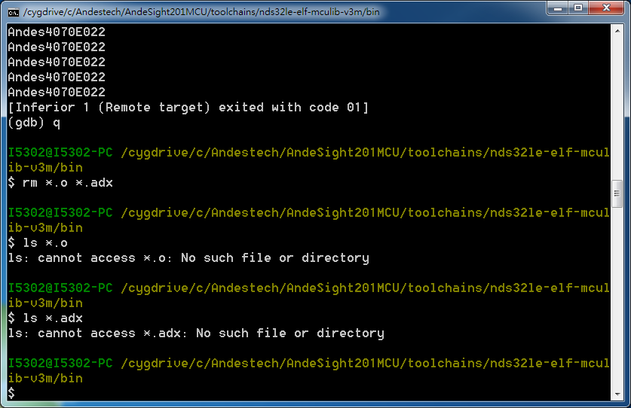

Slide 22
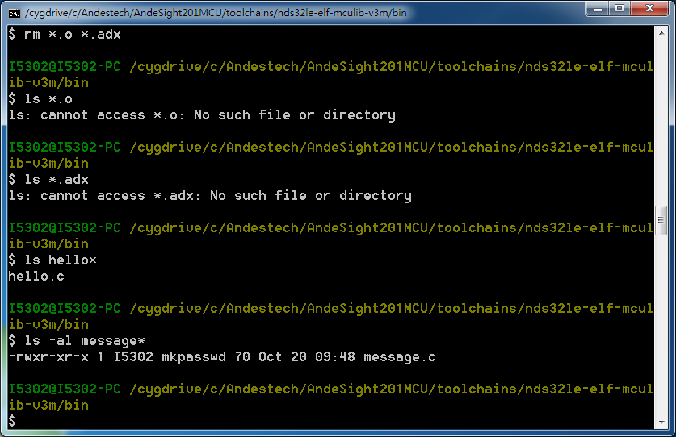

Slide 23
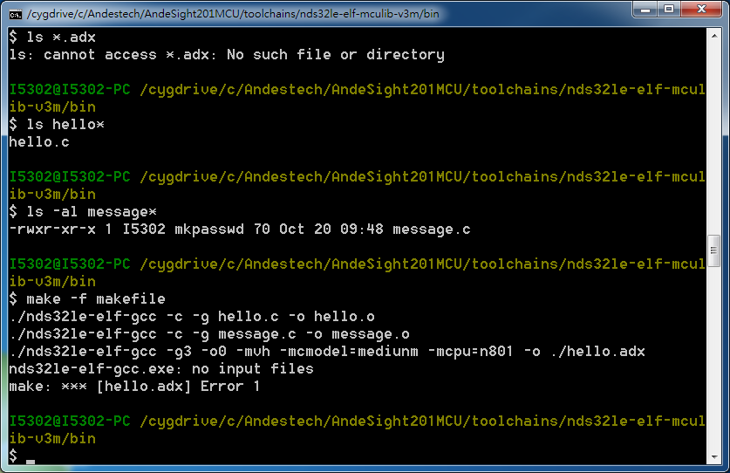
沒有連結兩個檔案

Slide 24
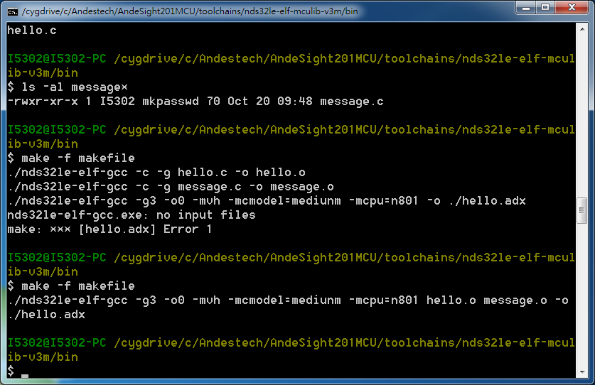

Slide 25
